Slide 1
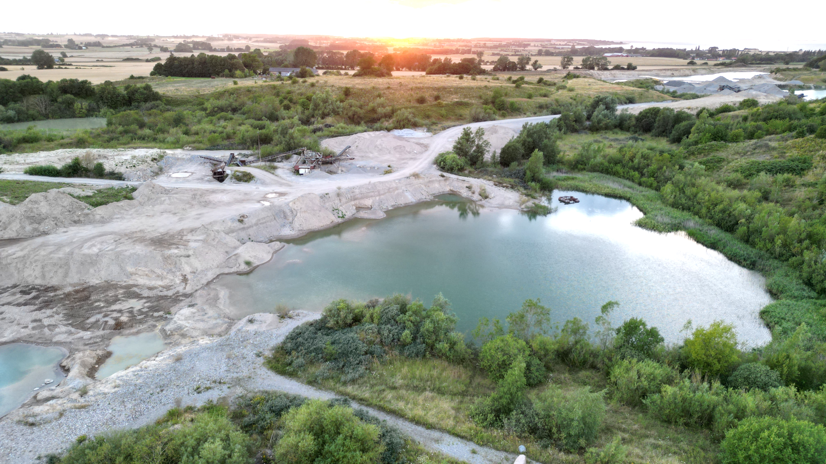

Forslag til Råstofplan 2026 Offentligt møde 5. februar i Kalundborg

Slide 2
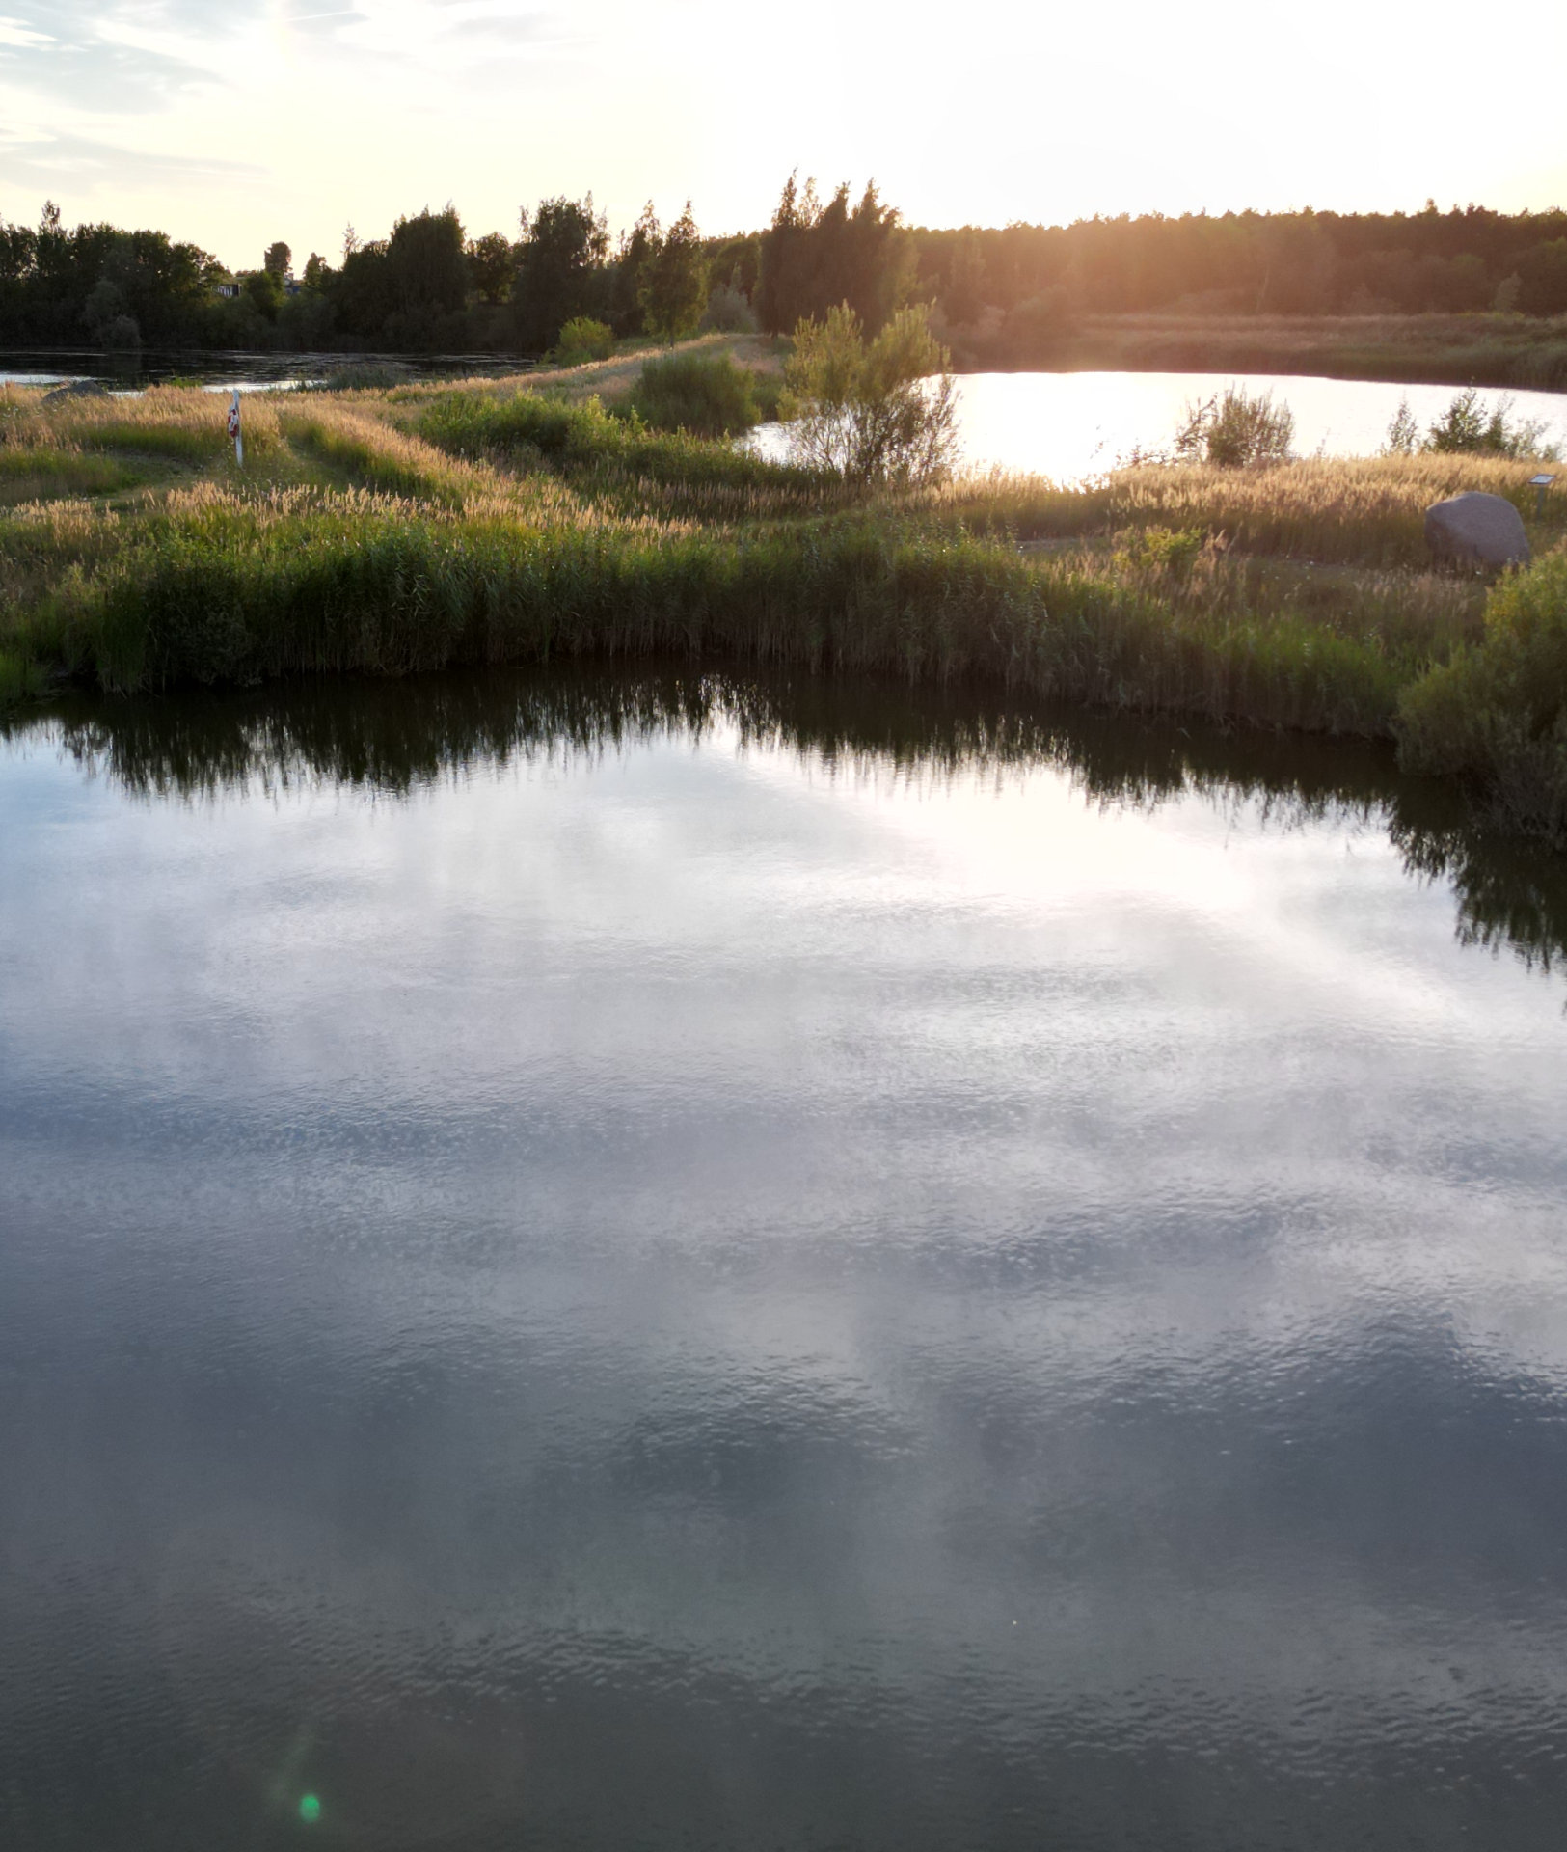

Dagsorden:
17.00 Velkomst v/Bruno Jerup, formand for udvalg for grøn omstilling, bæredygtighed og miljø
17.10 Rammer v/Råstofchef Pia Buch-Madsen
17.30 Debat og spørgsmål
17.50 Pause
18.00 Forslag til grave- og interesseområder v/teamchef Marie Lohmann Hilden
18.25 Debat og spørgsmål
18.55 Afslutning v/Bruno Jerup formand for udvalg for grøn omstilling, bæredygtighed og miljø

Slide 3
Forud for høring af forslag til Råstofplan 2026
Følgegruppemøder
Dialog med kommuner, lodsejere og indvindere
Debatfase
Høring
96 høringssvar
53 forslag til graveområder
Partshøringer af miljøvurderinger og forslag til graveområder

Slide 4

RÅSTOFLOVEN
Vision Strategi
Politik
RÅSTOFPLAN
RAMMER OG RETNING
GRAVEOMRÅDER
INTERESSEOMRÅDER
ADMINISTRATION, FRIGIVELSER, TILLADELSER, HØRINGSSVAR,
TILSYN

Slide 5
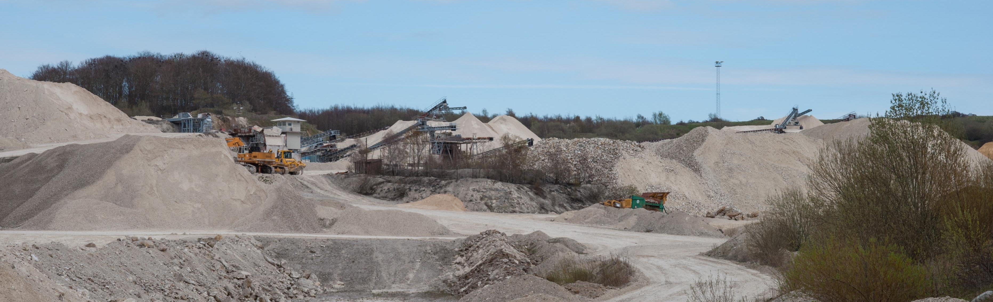
Sikre forsyning for minimum 12 år ved udlægning af graveområder
Udpegning af graveområder
Udpegning af interesseområder
Udstikker retning for indvinding og for behandling af tilladelser
Bindende for den administration regionen foretager i perioden
Råstofplan

Slide 6
Lovbunden område – begrænser indflydelse
Forskel mellem interesseområder og graveområder
Forskel mellem Plan og tilladelser – tilladelser er ikke med i planen
Markedet styrer hvad der sker i praksis - konjunktur bestemt
Lodsejere bestemmer over deres jord
Forskellige forhold i de enkelte regioner, Regions Sjælland er særlig
Råstofplan
HUSK

Slide 7
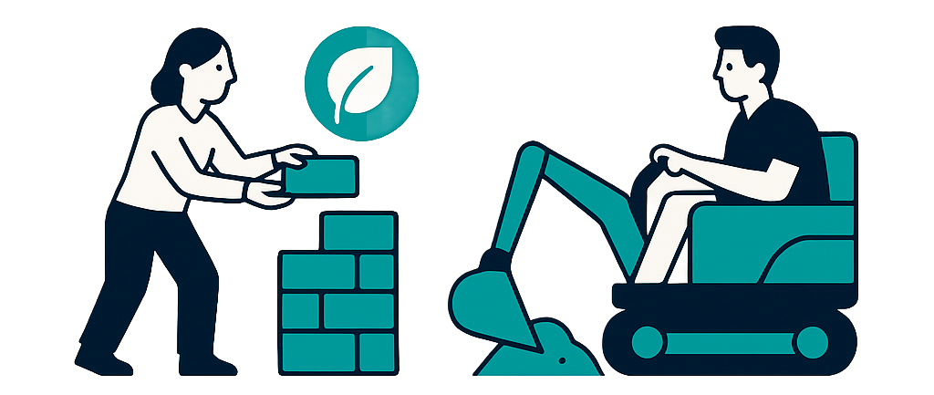

Råstofplan 2026
Strategiske sigtelinjer: - Begrænse ressourceforbrug og fremme genanvendelse - graveområder (principper og hensyn) - Råstofgrave efterbehandles til natur og rekreative formål - Dialog og hensyn
Mål:
- sekundære råstoffer dækker 20% af Region Sjællands råstofforbrug i 2032.
- Indvinder har dialog med naboer, borgere og andre interessenter inden ansøgning om gravetilladelse indsendes til regionen. Her aftales i dialog, hvordan der efterbehandles, og hvordan der tages hensyn før og under indvinding.
Bæredygtighed og øget genanvendelse
Borgerhensyn og dialog

Slide 8
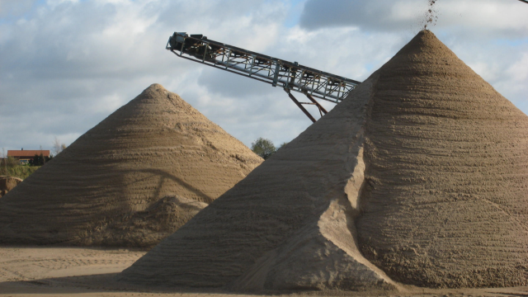
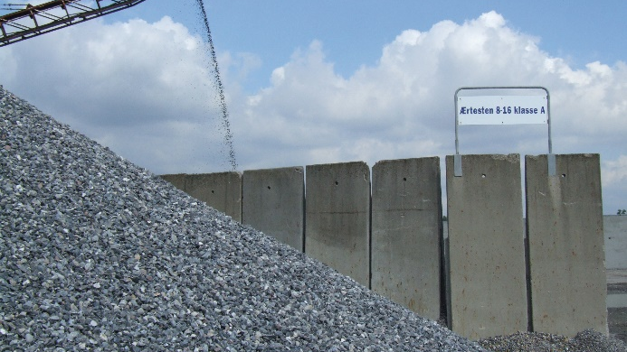
Råstofplan 2026
Nyt Region Østdanmark rammesætter tid
Robust råstofplan – udpeger til 14,3 år
Ingen nye retningslinjer
Begrænset antal nye graveområder (9 områder) (offentlig høring forslag om 53 nye!)
Begrænset antal nye interesseområder (7 områder)
Notes:
19 års tidshorisont, lovbunden kun 12 år.
Administrativ vurdering at det er nødvendigt.
Stigende arealkonflikter, mindre råstoffer gør det helt nødvendigt

Slide 9
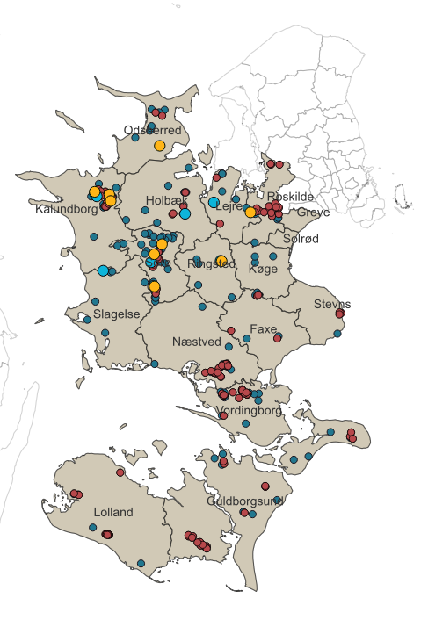
Nye interesseområder, RP 2026
Nye graveområder, RP 2026
Interesseområder, 2020
Graveområder, 2020

Slide 10
Graveområder - restressourcer
Regionale/Lokale Graveområder | Restressourcer pr. 31/12-2023 mio. m3 | Forventet restressourcer pr. 31/12-2026 mio. m3 | Forventet antal leveår for restressourcer pr. 31/12-2026
Kalundborg | 19,7 | 15,2 | 10,1
Roskilde | 35,5 | 27,4 | 10,1
Sorø | 10,2 | 7,5 | 8,3
Lokale | 16,9 | 14,2 | 15,8

Slide 11
Råstofplaner og arealreservationer fra 2008 til 2026
År/areal | Grave områder (ha) | Interesse områder (ha)
2008 | 6.900 | 96.000
2012 | 5.500 | 15.000
2016 | 4.400 | 13.800
2020 | 3.900 | 7.300
2026 | 4.170* | 7.061
Interesseområderne kraftigt reduceret
Graveområderne reduceret
Bæredygtighed centralt i planen + målsætning og retningslinjer fra 2020 og frem
Redskab: klar og systematisk kortlægning

Slide 12
Videre proces Råstofplan 2026
5. og 10. feb. Offentlige møder om forslag til Råstofplan 2026
Feb – april Administrativ forberedelse, hvidbog, tilpasnings, digitalplan mm
Maj – juni Politisk behandling i fagudvalg 11. maj og Regionsråd 2. juni
2. Juni Ny plan forventes vedtaget, herefter klargøring til offentliggørelse

Slide 13

Skal gerne nåes frem mod næste råstofplan
Fælles råstofstrategi på tværs af land og hav
Bedre redskaber – justering af råstofloven
Værdiskabelsesordning
Fælles Råstofstrategi på tværs af land og hav
Notes:
Bære at sekundære råstoffer såsom genanvendelse af byggematerialer og overskudsjord dækker 20 % af Region Sjællands råstofforbrug i 2032
Bæredygtighed:
FNs verdensmål
Retningslinjer
Borgerfokus - retningslinjer

Slide 14


Hvad er et interesseområde og et graveområde?
Viden om at der findes råstoffer. Reserveret til eventuel senere indvinding
Helt overordnet interesseafvejning
Der gives normalt ikke tilladelse
Veldokumenteret forekomst af råstof
Overordnet interesseafvejning
Kan forventes tilladelse til gravning fra regionen, vægtige grunde til afslag
Notes:
Graveområder. 4000 ha Formålet med at udlægge graveområder er dels at tydeliggøre overfor borgere, indvindere, med flere, hvor i regionen råstofindvinding vil kunne forventes at forekomme og dels at sikre, at graveområder som udgangspunkt friholdes for aktiviteter, der kan forhindre eller besværliggøre en senere råstofindvinding. Interesseområder. Interesseområder fastlægger arealer, hvor der ud fra en foreløbig vurdering forventes at kunne være råstoffer. Formålet med udpegning af interesseområder er at sikre at arealer, der indeholder mulige råstoffer af erhvervsmæssig interesse, ikke bebygges eller overgår til anden arealanvendelse, før råstofferne er udnyttet. Vigtige råstofressourcer bevares dermed tilgængelige for fremtidig udnyttelse.
Vi har meget forskelligt datagrundlag for interesseområder, forskellig grad af sikkerhed. Typisk vil en indvinder undersøge eller regionen undersøger.
Der skal – nu – laves en overordnet miljøvurdering.

Slide 15
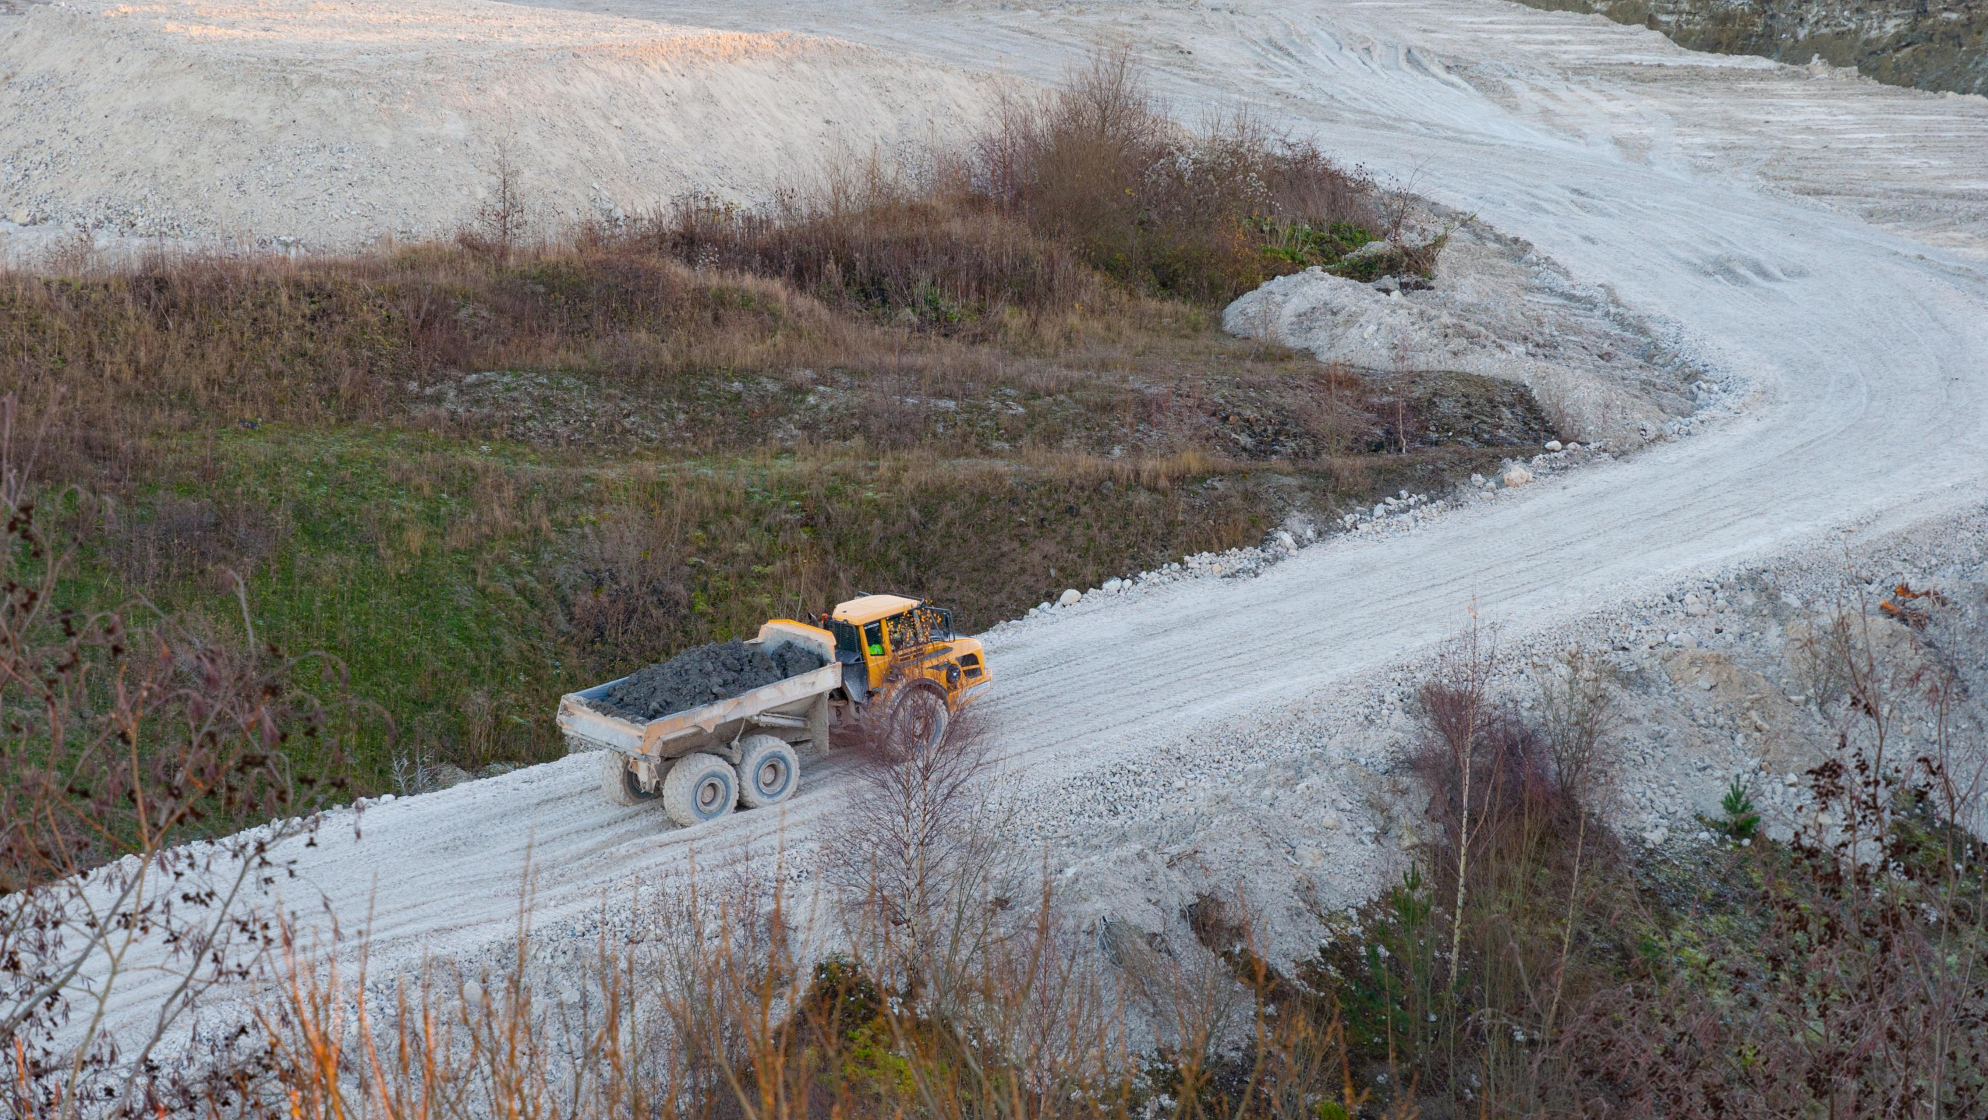
9 nye graveområder
Notes:
Graveområder. 4000 ha Formålet med at udlægge graveområder er dels at tydeliggøre overfor borgere, indvindere, med flere, hvor i regionen råstofindvinding vil kunne forventes at forekomme og dels at sikre, at graveområder som udgangspunkt friholdes for aktiviteter, der kan forhindre eller besværliggøre en senere råstofindvinding. Interesseområder. Interesseområder fastlægger arealer, hvor der ud fra en foreløbig vurdering forventes at kunne være råstoffer. Formålet med udpegning af interesseområder er at sikre at arealer, der indeholder mulige råstoffer af erhvervsmæssig interesse, ikke bebygges eller overgår til anden arealanvendelse, før råstofferne er udnyttet. Vigtige råstofressourcer bevares dermed tilgængelige for fremtidig udnyttelse.
Vi har meget forskelligt datagrundlag for interesseområder, forskellig grad af sikkerhed. Typisk vil en indvinder undersøge eller regionen undersøger.
Der skal – nu – laves en overordnet miljøvurdering.

Slide 16
Principper for udvælgelse - graveområder
Politisk besluttede
Der er god dokumentation
Udlægning i knappe området med fokus på:
Udlæg af lokale graveområder (spredning)
Nye udlægges i tilknytning til eksisterende, så der sikres hurtigere færdiggravning.
Bedst mulig hensyn til natur og miljø, naboer og bysamfund, kulturarv og byudvikling
Faglige
Høringssvar
Lovbundne afvejninger, natur, vandforsyning mm.
Regionale og lokale graveområder
Ressourcen og kvalitet
Erhvervsmæssige hensyn

Slide 17
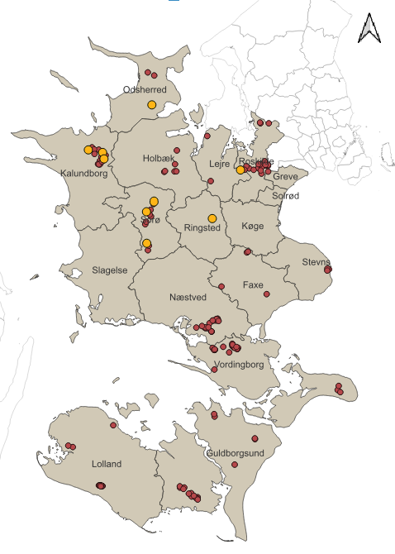
De 9 nye gravområder
Kalundborg Kommune
Stenrand
Kaldred
Bregninge (3 delområder)
Sorø Kommune
Saltofte
Munke Bjergby
Lynge
Lejre Kommune
-Glim
Odsherred Kommune
Herrestrup
Ringsted Kommune
- Vigersted
Nye graveområder
Eksisterende graveområder

Slide 18
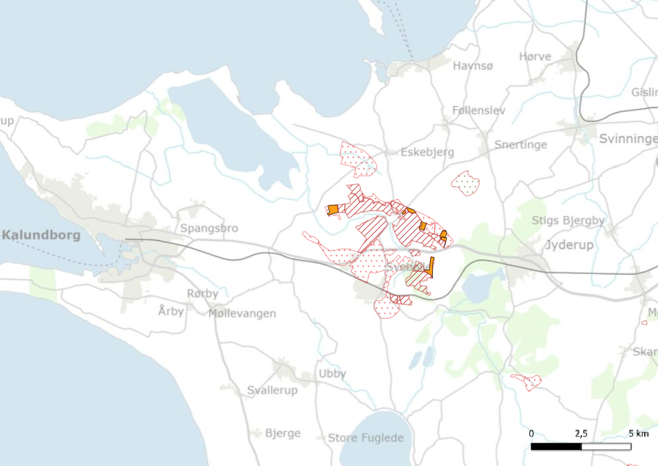
Nye graveområder i Kalundborg Kommune
Graveområder
Stenrand
Kaldred
Bregninge (3 delområder)
I alt 69 hektar
Nye graveområder
Eksisterende interesseområder
Eksisterende graveområder

Slide 19
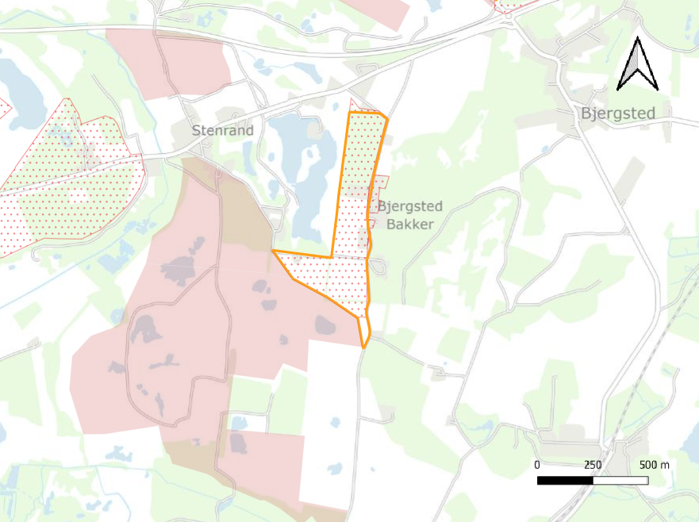
Nyt graveområde ved Stenrand
Kalundborg Kommune
Ressource
18 ha, 2,5 mio. m³
Materialer af særlig god kvalitet ➔ oparbejdes til de bedste betonklasser
Råstoftykkelse 15 meter hovedsageligt over grundvandsspejlet
Årsag til udvælgelse
Dokumenteret særlig god ressource
Hovedudfordringer
Påvirkninger af geologisk landskab - Bjergsted Bakker
Vandindvinding (Kalundborg Kommune)
Partshøring
8 høringssvar
- Landskab, diger, vej, drikkevandsinteresser mm.
Nyt graveområde
Eksisterende interesseområder
Eksisterende graveområder
Notes:
Forslag fra indvidere og lodsejere

Slide 20
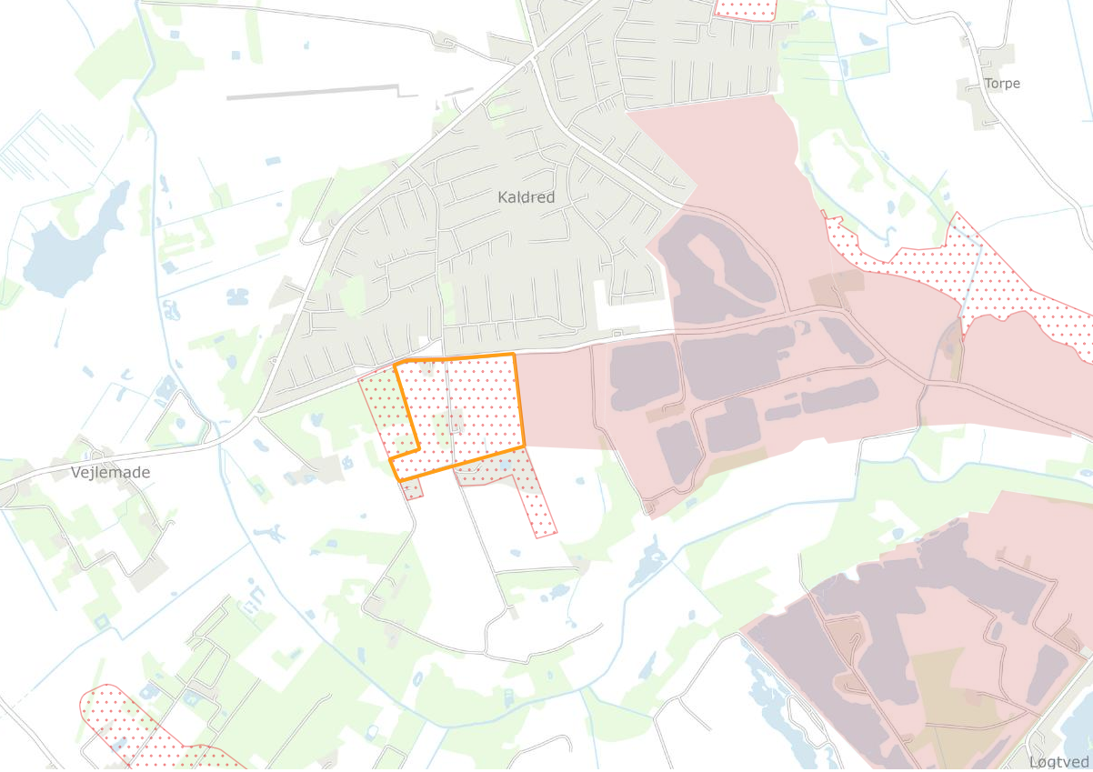
Nyt graveområder ved Kaldred
Kalundborg Kommune
Ressource
20 ha og 1,2 mio. m³
Materialer af god kvalitet som kan oparbejdes til anlægs- og vejmaterialer, asfaltmaterialer og forskellige betonklasser
Råstoftykkelse 9 meter, hovedsageligt under grundvandsspejlet
Årsag til udvælgelse
Dokumenteret god ressource
Ligger op til eksisterende graveområde
Hovedudfordringer
Grænser op til sommerhusområde
Trafikale forhold
Nærhed til Natura 2000
Partshøring
14 høringssvar
- Trafikale forhold, gener i form af støv og støj, grundvand, støtter op om udlæg
Nyt graveområde
Eksisterende interesseområder
Eksisterende graveområder
Notes:
1 forslag fra indvinder/lodsejer

Slide 21
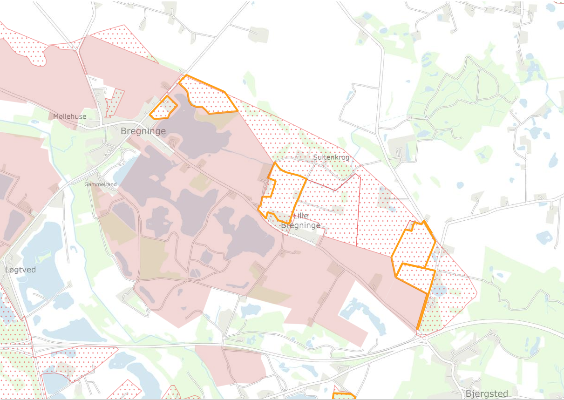
Nye graveområder ved Bregninge
Kalundborg Kommune
Ressource
31 ha og 3,6 mio. m3
Materialer af god kvalitet ➔ oparbejdes til anlægs- og vejmaterialer, asfaltmaterialer og forskellige betonklasser
Råstoftykkelse13 meter hovedsageligt under grundvandsspejlet
Årsag til udvælgelse
Dokumenteret god ressource Ligger op til eksisterende graveområde Erhvervshensyn
Hovedudfordringer
Belastet område, der graves en del i forvejen
Partshøring
6 høringssvar
- Blødetrafikanter, natur, støv og støj
Nyt graveområde
Eksisterende interesseområde
Eksisterende graveområder
Notes:
4 forslag fra indvindere og lodsejere

Slide 22
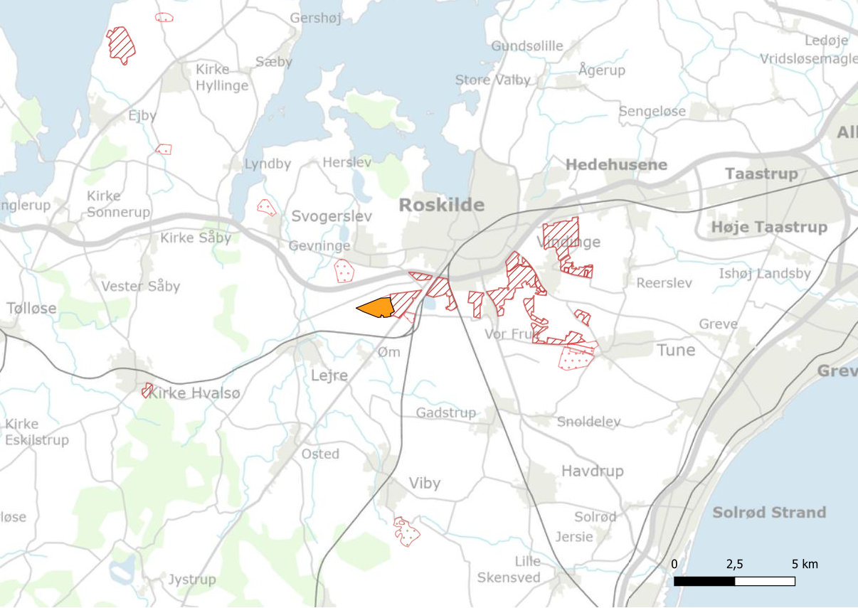
Nyt graveområde i Lejre Kommune
Graveområde
Glim
I alt 80 ha og 6,2 mio. m³
Nyt graveområde
Eksisterende interesseområder
Eksisterende graveområder

Slide 23
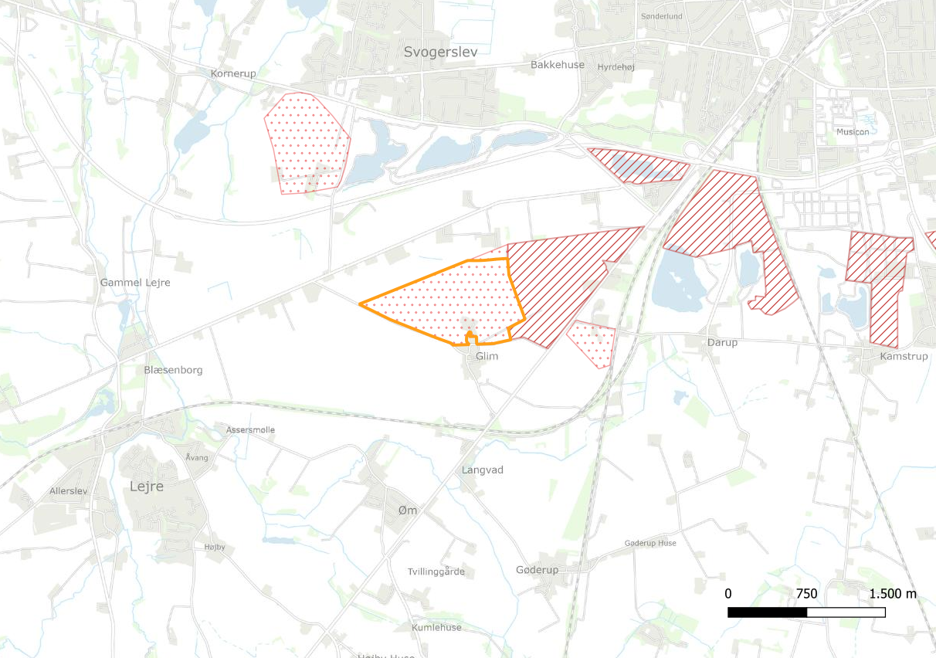
Nyt graveområde ved Glim
Lejre Kommune
Ressource
80 ha og 6,2 mio. m³
Materialer af god kvalitet ➔ oparbejdes til anlægs- og vejmaterialer, asfaltmaterialer og forskellige betonklasser
Råstoftykkelse 15 meter hovedsageligt over grundvandsspejl
Årsag til udvælgelse
Dokumenteret god ressource
Ligger op til eksisterende graveområde
Hovedudfordringer
Nærhed til by (Glim)
Adgangsforhold skal afklares
Partshøring
5 høringssvar
- Fredningszone, vejforhold og kulturarv
Nyt graveområde
Eksisterende interesseområde
Eksisterende graveområder
Notes:
3 forslag fra indvinder og lodsejere

Slide 24
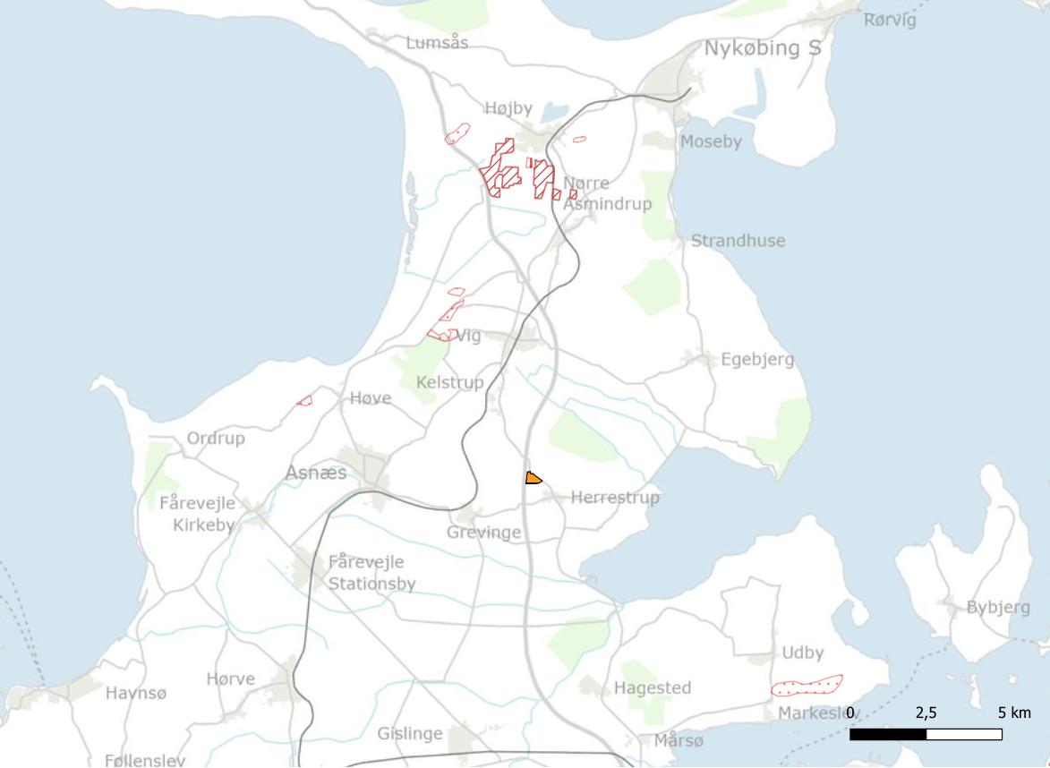
Nyt graveområde i Odsherred Kommune
Graveområde
Herrestrup
I alt 13 ha og 0,6 mio. m³
Nyt graveområde
Eksisterende interesseområde
Eksisterende graveområder

Slide 25
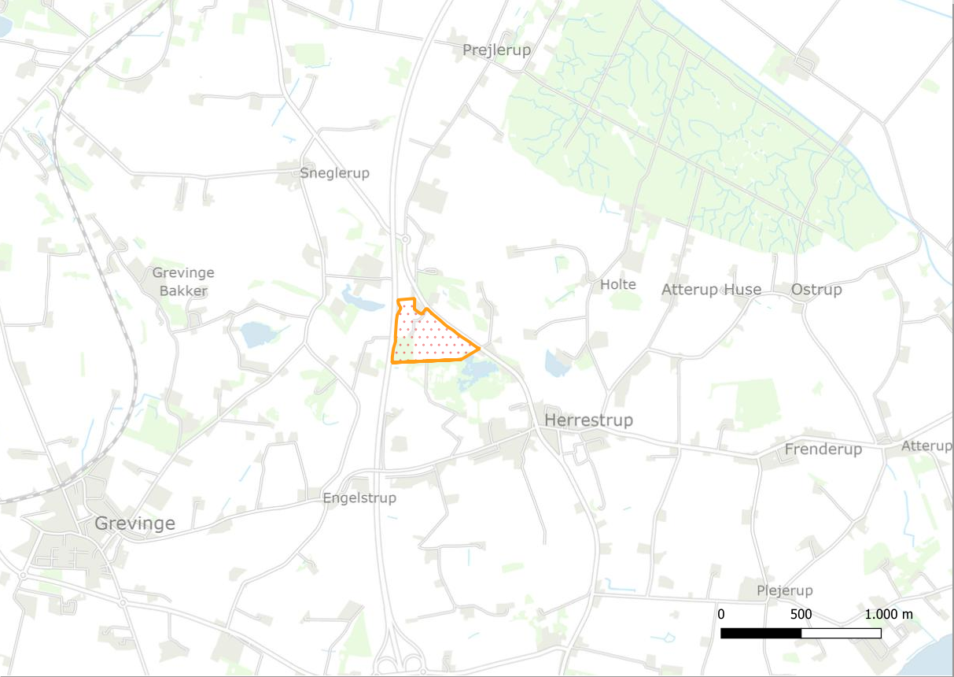
Nyt graveområde ved Herrestrup
Odsherred Kommune
Ressource
13 ha og 0,6 mio. m³
Materialer kan oparbejdes til anlægs- og vejmaterialer
Råstoftykkelse 6 meter hovedsageligt over grundvandsspejlet
Årsag til udvælgelse
Geografisk fordeling af graveområder
Hovedudfordringer
Geopark Odsherred
Partshøring
6 høringssvar
- Bilag IV-arter, landskab, trafikaleforhold, støv og støj
Nyt graveområde
Eksisterende interesseområde
Notes:
2 forslag fra indvinder og lodsejer

Slide 26
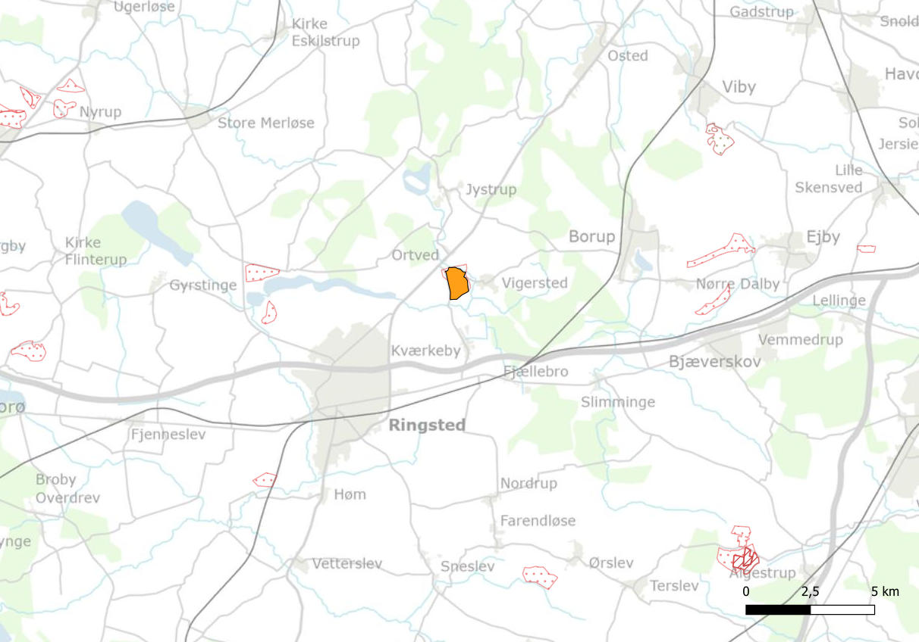
Nyt graveområde i Ringsted Kommune
Graveområde
Vigersted
I alt 78 hektar og 4,2 mio. m³
Nyt graveområde
Eksisterende interesseområder
Eksisterende graveområder

Slide 27
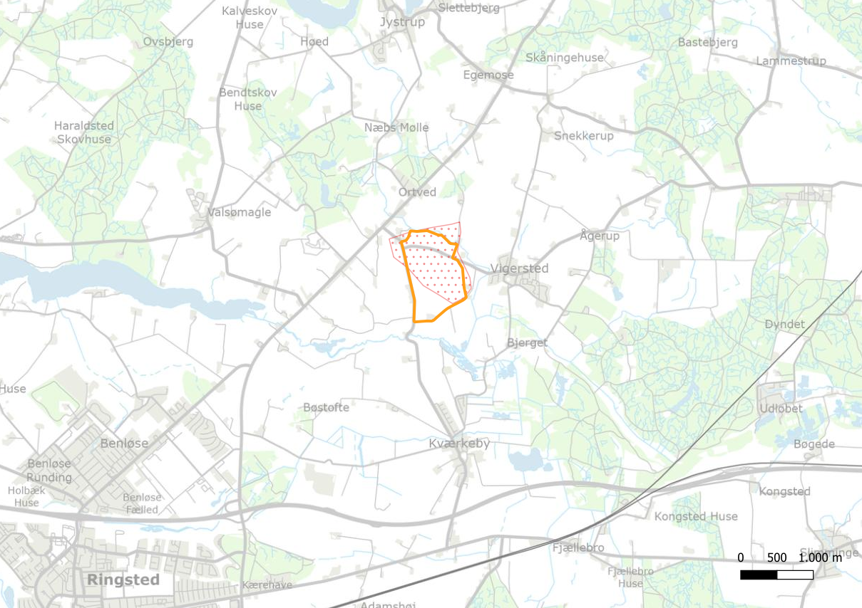
Nyt graveområde ved Vigersted
Ringsted Kommune
Ressource
78 ha og 4,2 mio. m³
Materialer af god kvalitet ➔ oparbejdes til anlægs- og vejmaterialer, asfaltmaterialer og forskellige betonklasser
Råstoftykkelse 6,5 meter over grundvandsspejlet
Årsag til udvælgelse
Dokumenteret god ressource
Geografisk fordeling af graveområder
Hovedudfordringer
Adgangsforhold, vejenes kapacitet og bløde trafikanter
To gravhøje - geologiske landskab ændres
Partshøring
66 høringssvar, 41 svar er ikke fra parter
-natur, trafikaleforhold, geologiske landskab, gravhøje, støv, støj og vibrationer
Nyt graveområde
Eksisterende interesseområde
Notes:
2 forslag fra indvinder og lodsejer

Slide 28
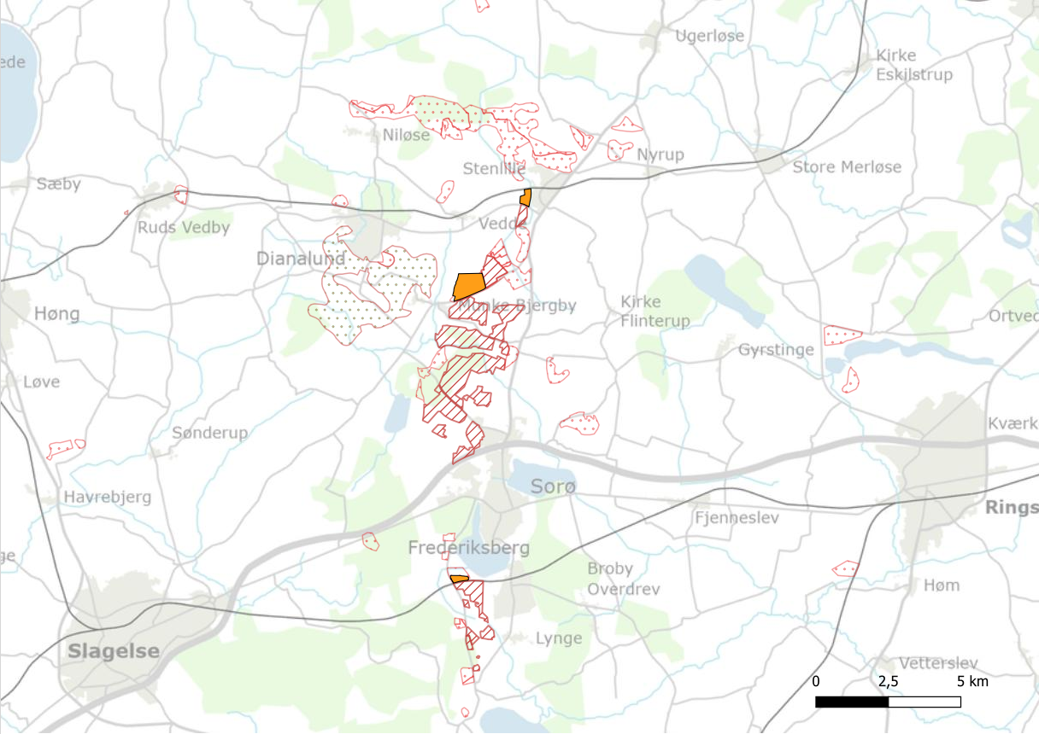
Nye graveområder i Sorø Kommune
Graveområder
Munke Bjergby
Saltofte
Lynge
I alt 106 ha og 4,8 mio. m³
Nyt graveområde
Eksisterende interesseområder
Eksisterende graveområder

Slide 29
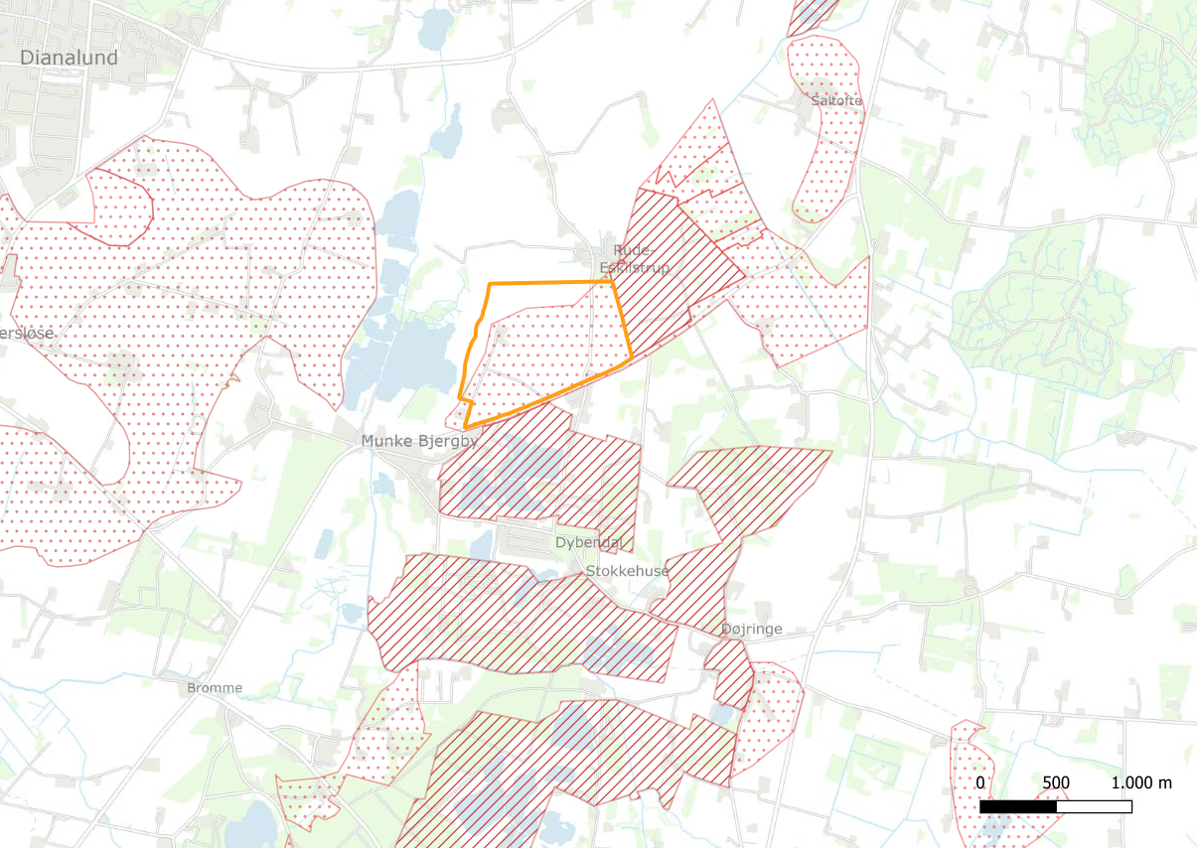
Nyt graveområde ved Munke Bjergby
Sorø Kommune
Ressource
77 ha og 3,7 mio. m³
Materialer af god kvalitet ➔ oparbejdes til anlægs- og vejmaterialer, asfaltmaterialer og forskellige betonklasser
Råstoftykkelse 6 meter hovedsageligt over grundvandsspejlet
Årsag til udvælgelse
Dokumenteret god ressource
Ligger op til eksisterende graveområder
Hovedudfordringer
Området er belastet af flere grave, nærhed til to byer.
Partshøring
4 høringssvar
- Lavbundsjord, søbeskyttelseslinjen, opbakning til udlæg
Nyt graveområde
Eksisterende interesseområder
Eksisterende graveområder
Notes:
2 forslag fra indvindere/lodsejere

Slide 30
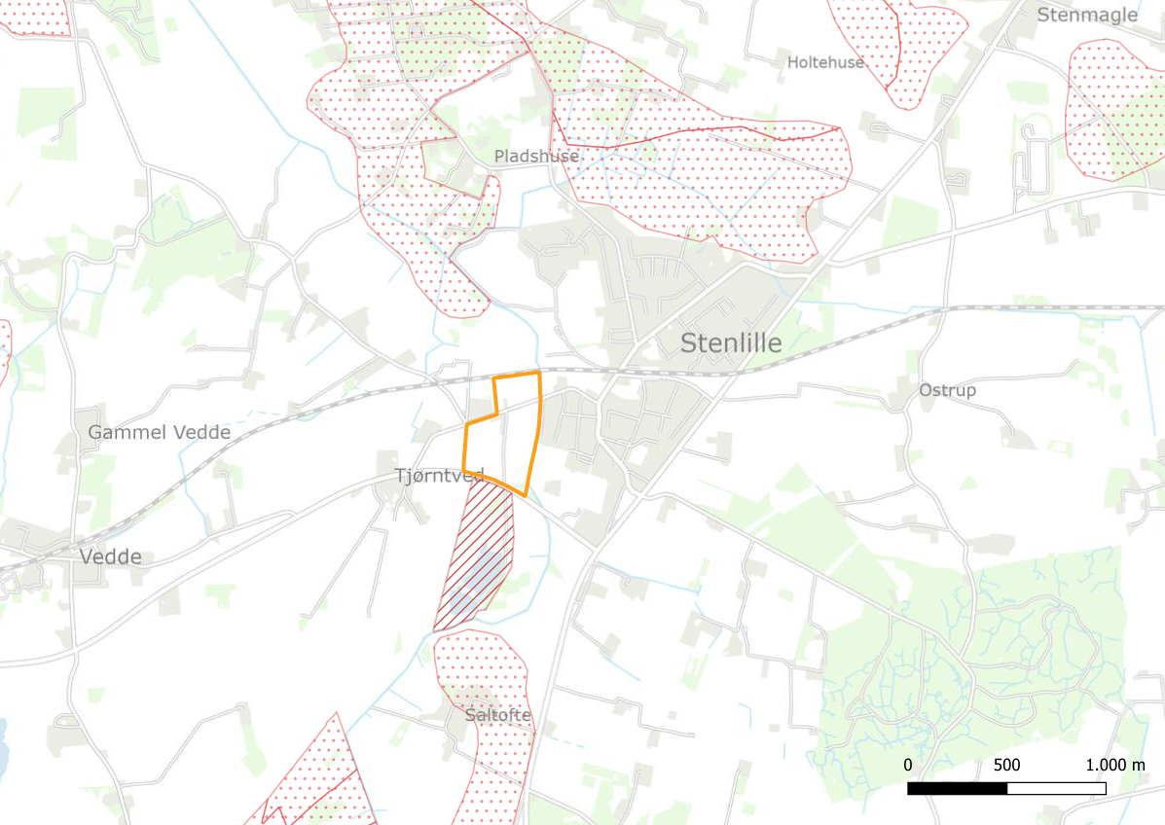
Nyt graveområde ved Saltofte
Sorø Kommune
Ressource
17 ha og 0,8 mio. m³
Materialer af god kvalitet ➔ oparbejdes til anlægs- og vejmaterialer, asfaltmaterialer
Råstoftykkelse 4 meter hovedsageligt over grundvandsspejlet
Årsag til udvælgelse
Dokumenteret god ressource
Ligger op til eksisterende graveområde
Hovedudfordringer
Nærhed til by samt Sandlyng Å
Kommuneplanlægning (boligområde)
Partshøring
23 høringssvar
- Støv og støj, kommuneplanlægning, Sandlyng å
Nyt graveområde
Eksisterende interesseområder
Eksisterende graveområder
Notes:
1 forslag fra indvinder

Slide 31
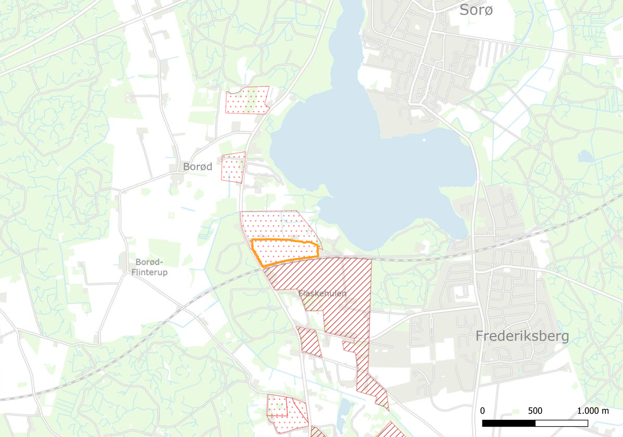
Nyt graveområde ved Lynge
Sorø Kommune
Ressource
12 ha og 0,3 mio. m³
Materialer af god kvalitet ➔ oparbejdes til anlægs- og vejmaterialer, asfaltmaterialer
Råstoftykkelse 3 meter hovedsageligt over grundvandsspejlet
Årsag til udvælgelse
Dokumenteret god ressource
Ligger op til eksisterende graveområde
Hovedudfordringer
Adgangsforhold
Nærhed til Sorø sø
Partshøring
5 høringssvar
- Natur, nærhed til Sorø sø, lavbundsjord
Nyt graveområde
Eksisterende interesseområder
Eksisterende graveområder
Notes:
1 forslag fra indvinder/lodsejer

Slide 32
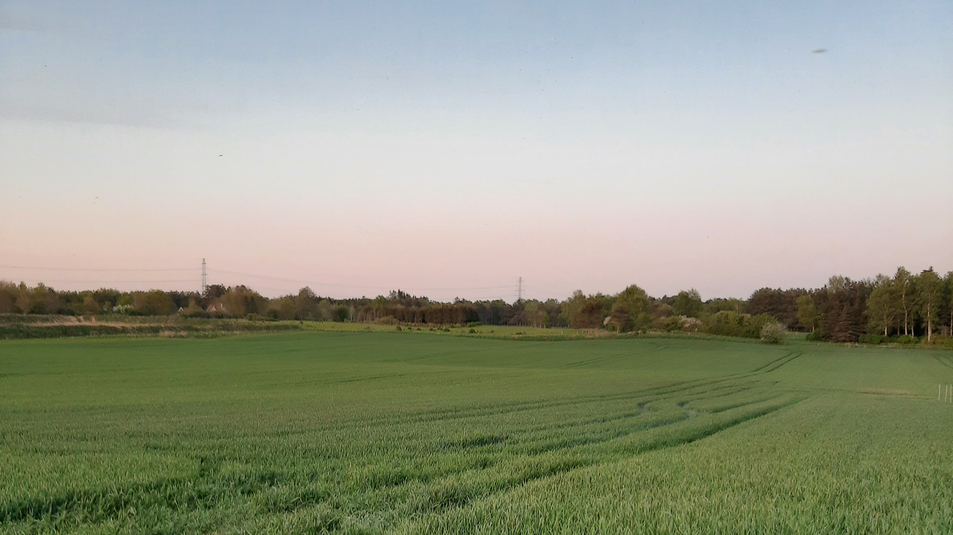
7 nye interesseområder

Slide 33
Baggrund for udvælgelse
Kortlægning som har vist en betydelige råstofressource
Tilknytning til eksisterende interesse- eller graveområde.
Viden om at der findes råstoffer
Reserveret til eventuel senere indvinding
Helt overordnet interesseafvejning
Der gives normalt ikke tilladelse

Slide 34
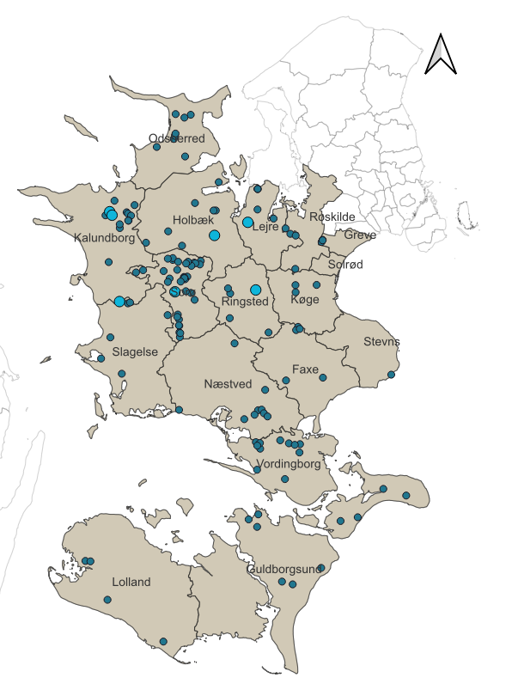
De 7 nye interesseområder
Kalundborg Kommune
Kaldred
Viskinge
Kalundborg/Slagelse Kommune
- Keldsømade
Sorø Kommune
Bromme
Holbæk Kommune
Sophienholm
Lejre Kommune
Kirke Sonnerup
Ringsted Kommune
Vigersted

Slide 35
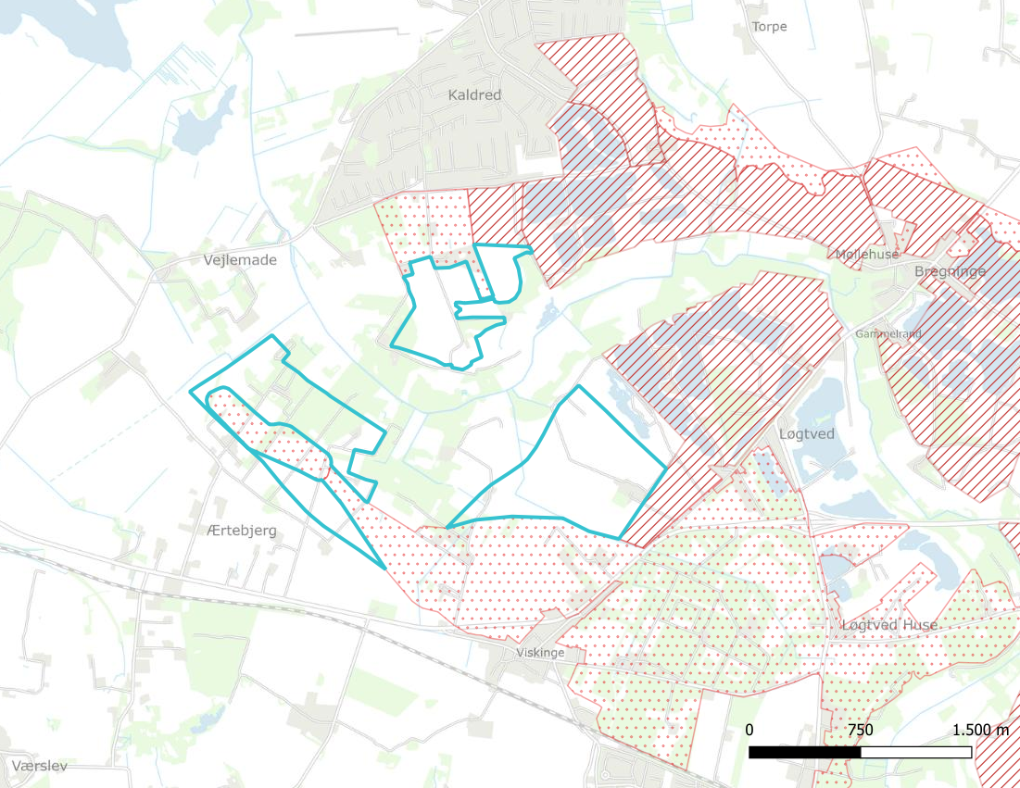
To nye interesseområder Kaldred og Viskinge
Kalundborg Kommune
Kaldred
40 hektar
Kortlagt god ressource
Udvidelse af eksisterende interesse - og graveområde.
vej- og anlægsmaterialer, asfaltmaterialer og betonmaterialer.
Opmærksomhedspunkter
Grænser op til Natura 2000
Partshøring
6 høringssvar
- Opbakning til udlæg, omlægningsplaner, natur og drikkevand
Viskinge
129 hektar
Kortlagt god ressource
Udvidelse af eksisterende interesse- og graveområde
vej- og anlægsmaterialer, asfaltmaterialer og betonmaterialer.
Opmærksomhedspunkter
Grænser op til Natura 2000
Partshøring
6 høringssvar
- Opbakning og ikke opbakning til udlæg, omlægningsplaner, natur og drikkevand
Nyt graveområde
Eksisterende interesseområder
Eksisterende graveområder

Slide 36
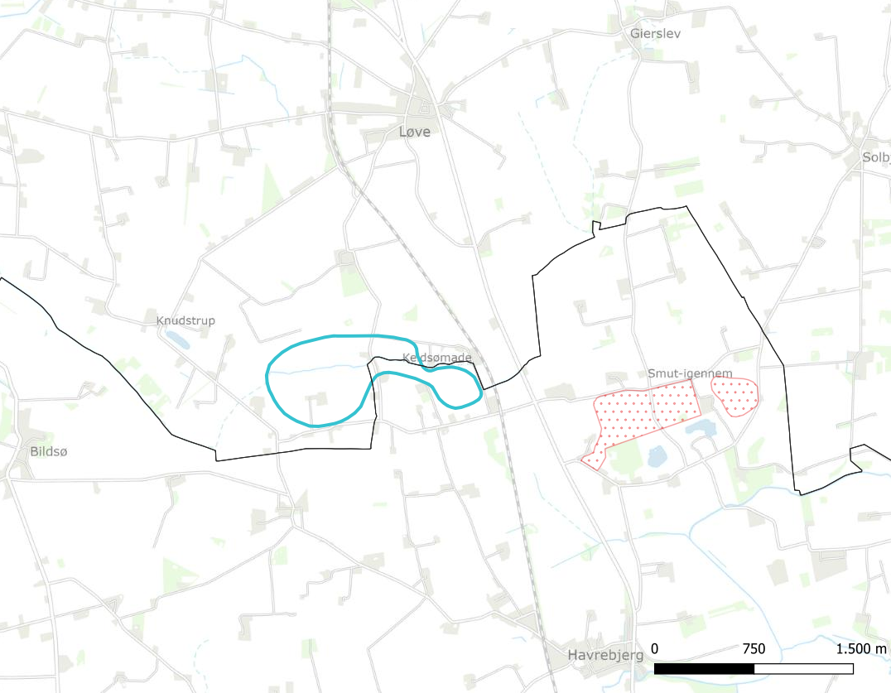
Nyt interesseområde ved Keldsømade
Kalundborg og Slagelse Kommune
Området
58 hektar
Kortlagt god Ressource
Stabilgrus efter oparbejdning og bundsikringsmateriale.
Fritliggende
Partshøring
8 høringssvar
- Omlægningsplaner, landskab, Båstrup Å og drikkevandsinteresser
Nyt interesseområde
Eksisterende interesseområde

Slide 37
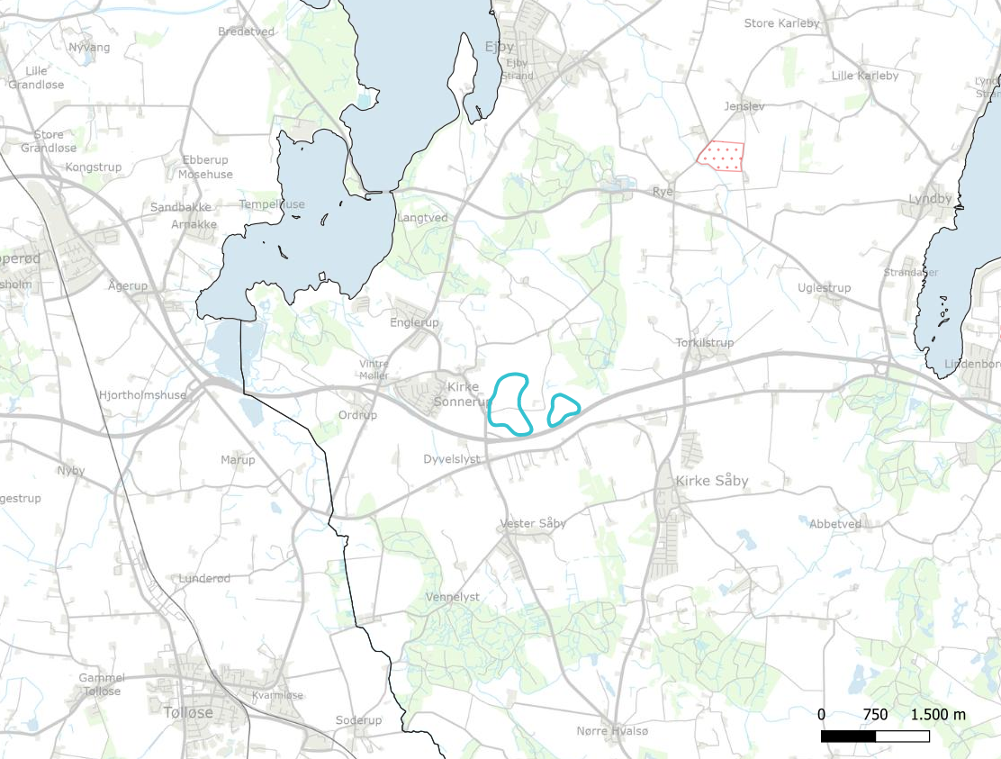
Nyt interesseområde ved Kirke Sonnerup
Lejre Kommune
Området
43 hektar
Kortlagt god ressource
Produktion af stabilgrus og til betonsand.
Fritliggende
Partshøring
4 høringssvar
-Grønne trepart, landskab
Nyt interesseområde
Eksisterende interesseområde

Slide 38
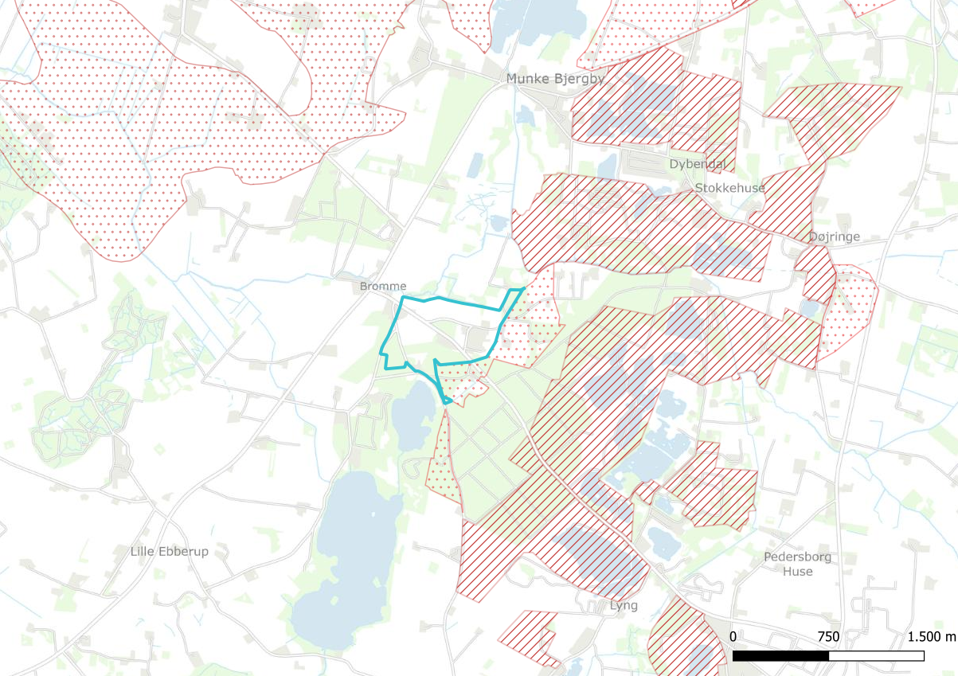
Nyt interesseområde ved Bromme
Sorø Kommune
Området
45 hektar
Kortlagt god ressource
Bundsikringsmateriale, fyldsand, oparbejdning til stabilgrus
Udvidelse af eksisterende interesseområde
Partshøring
3 høringssvar
- Fredning, Tude Å, lavbundsarealer drikkevandsinteresser
Nyt interesseområde
Eksisterende interesseområde
Eksisterende graveområder

Slide 39
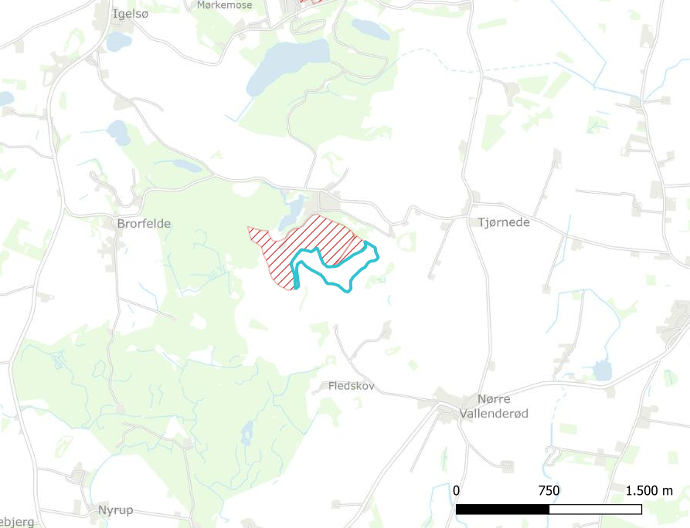
Nyt interesseområde ved Sophienholm
Holbæk Kommune
Området
10 hektar
Kortlagt god ressource
Vej- og anlægsmaterialer, asfaltmaterialer og betonmaterialer.
Forlængelse af eksisterende graveområder
Opmærksomhedspunkt
Det geologiske landskab
Partshøring
4 høringssvar
- Geologiske landskab, kulturmiljø, opbakning til udlæg
Nyt interesseområde
Eksisterende graveområder

Slide 40
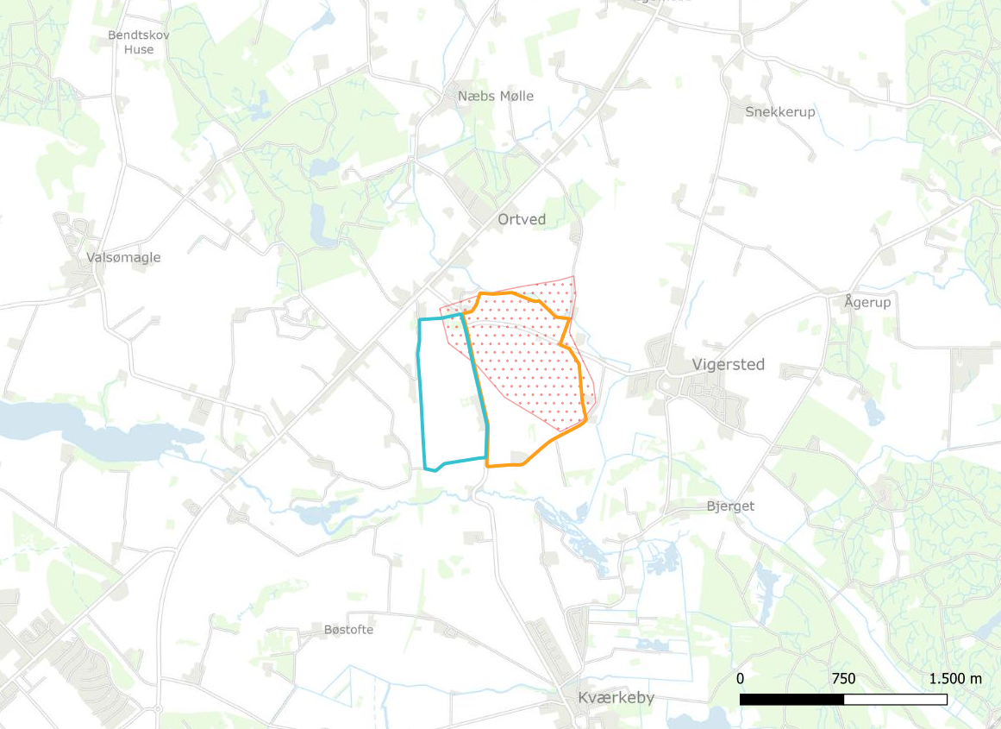
Nyt interesseområde ved Vigersted
Ringsted Kommune
Området
44 hektar
Kortlagt god ressource
Udvidelse af eksisterende interesseområder samt muligt nyt graveområde
Opmærksomhedspunkt
Det geologiske landskab
Partshøring (Samme som til graveområdet)
66 høringssvar
- natur, trafikaleforhold, geologiske landskab, gravhøje, støv, støj og vibrationer
Nyt interesseområde
Eksisterende interesseområde
Nyt graveområde

Slide 41
Nye interesseområder, RP 2026
Nye graveområder, RP 2026
Interesseområder, 2020
Graveområder, 2020

Slide 42
Link til Råstofplanen via Region Sjælland.dk : https://www.regionsjaelland.dk/klima-og-miljoe/raastoffer/forslag-til-raastofplan-2026
Direkte link til høringsportalen: https://rhs.regionsjaelland.dk/WebRegistrering/Registrering?hoeringid=c9055cc4-a19f-40c8-9136-983b9ebdcdef

Slide 43
Indvinding og forbrug i DK 2022
Region | Indvinding 2022 mio. m³ | Forbrug 2022 mio. m³ | Årligt forbrug 2022-2040 mio. m³
Nordjylland | 3,8 | 5,1 | 5,6
Midtjylland | 8,5 | 12,9 | 12,2
Syddanmark | 7,4 | 10,1 | 10,1
Sjælland | 6,3 | 4,3 | 3,9
Hovedstaden | 0,6 | 7,8 | 7,1
Sum | 26,7 | 40,2 | 39,2

Slide 44

Retningslinjerne - indhold
Retningslinjer for indvinding 4 stk.
Retningslinjer for ressourcebeskyttelse og udnyttelse 4 stk.
Retningslinjer for efterbehandling 5 stk.
Rækkefølgeplanlægning 2 stk.

